Slide 1
《操作系统》
第五章 存储管理
教师：李晓

Slide 2
5 存储管理
5.1逻辑地址和物理地址
5.2程序装入方式
5.3连续存储管理方案
5.3.1单一连续分区
5.3.2固定分区
5.3.3可变分区
5.3.4可再定位分区
5.3.5多重分区
非连续存储管理方案（页式，段式，段页式存储）
虚拟存储

Slide 3
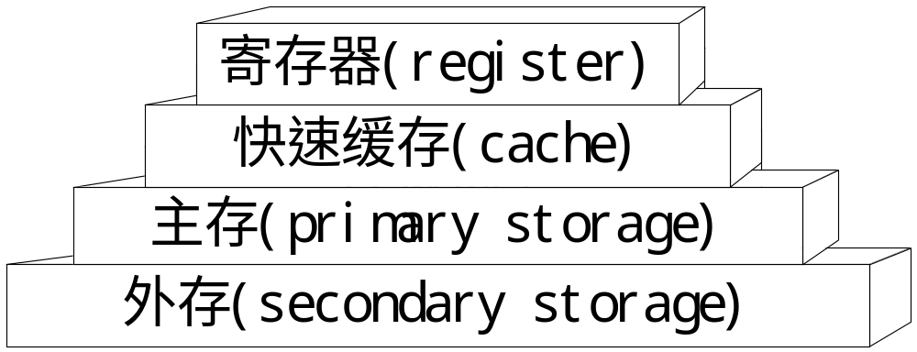
存储体系
访问速度加快
容量增大，单价下降
存储层次结构
依据访问速度的匹配关系、容量要求和价格，在存储技术和CPU寻址技术许可的范围内组织合理的存储结构。

Slide 4
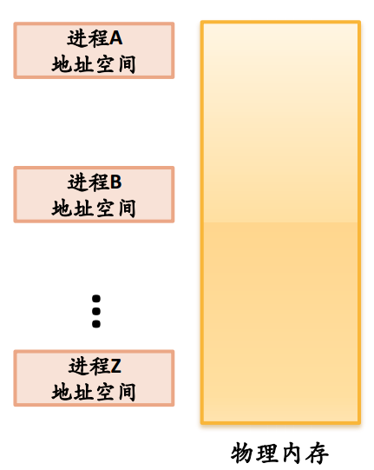
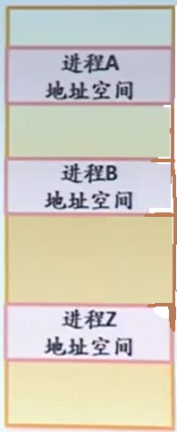
5.1 逻辑地址和物理地址
进程中的地址不是最终的物理地址 ，在进程运行前无法计算出物理地址

Slide 5
5.1 逻辑地址和物理地址
逻辑地址（相对地址，虚拟地址）
用户程序经过编译、汇编后形成目标代码，目标代码通常采用相对地址的形式，其首地址为0，其余地址都相对于首地址而编址。
物理地址（绝对地址，实地址）
内存中存储单元的地址，可直接寻址。
当程序被装入内存时，程序的逻辑地址被转换成内存的物理地址，称为地址重定位。

Slide 6
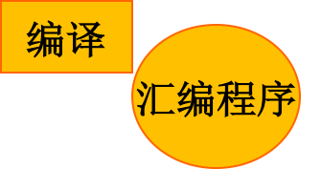
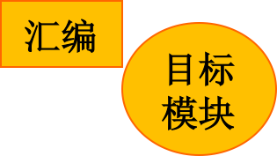
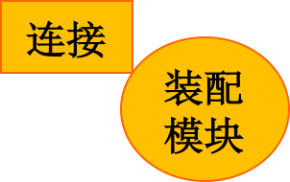
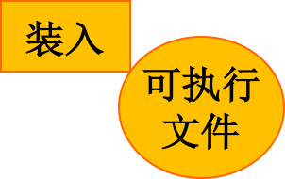

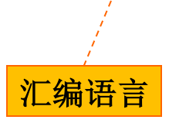
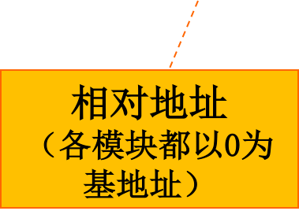
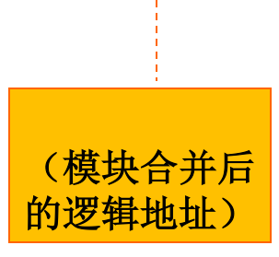
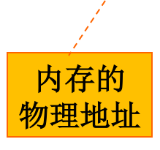
5.2 程序装入方式
1 用户程序的处理过程
如何装入
源
程序

Slide 7
5.2程序装入方式
绝对装入：编译时，编译程序产生使用物理地址的目标代码。装入前确定好程序的装入位置。装入时装入指定的位置。由于逻辑地址和物理地址完全相同，不需要对程序中的地址修改。只适用于单道程序环境。
可重定位装入方式：在装入程序时，根据当时内存的实际使用情况，重新调整装入的内存位置，把程序装入到内存的适当地方。包括静态重定位和动态重定位。

Slide 8
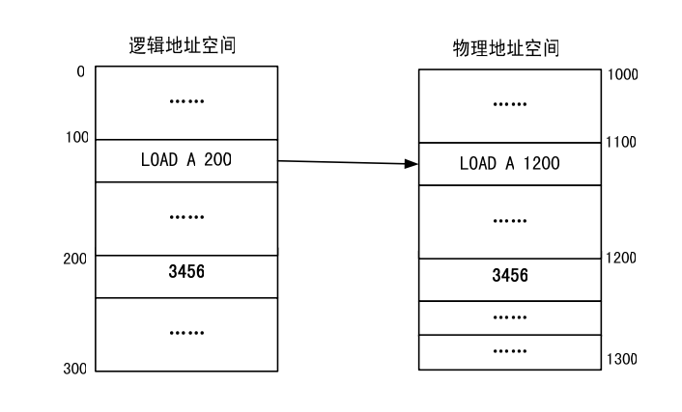
5.2程序装入方式
2 静态重定位：
  静态是指地址定位完成后，程序固定在内存的某个连续区域，不能再移动。
  装入时由装入程序对逻辑地址进行一次性修改为物理地址。程序执行前一次性全部完成。

Slide 9
5.2程序装入方式
静态重定位：
优点---实现简单，不需要硬件机构；
缺点---
1程序重定位之后就不能在内存中移动；
2要求程序的存储空间是连续的，不能放在若干个不连续的区域内；
3各个用户进程很难共享内存中的同一程序副本。

Slide 10
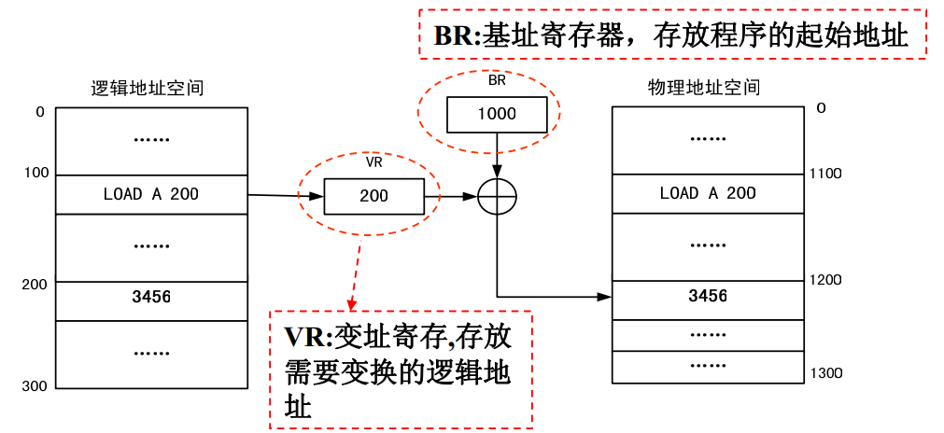
5.2程序装入方式
动态重定位
就是程序在装入内存时，不修改程序的逻辑地址值，程序在访问物理内存之前，再实时的将逻辑地址转换成物理地址。其实现机制要依赖硬件地址变化机构。
Notes:
进程PCB内存放程序的基址寄存器的值

Slide 11
5. 2程序装入方式
动态重定位优点：
1程序在执行期间可以换入和换出内存，可以解决内存紧张；
2可以在内存中移动，把内存中的碎片集中起来，可以充分利用空间；
3不必给程序分配连续的内存空间，可以较好的利用较小的内存块；
4可以实现共享。
缺点：需要附加的硬件支持，实现存储管理的软件算法比较复杂。

Slide 12
1可由CPU调用执行的程序所对应的地址空间为 。
A. 名称空间 B. 虚拟地址空间
C. 相对地址空间 D. 物理地址空间
2当程序经过编译或者汇编以后，形成了一种由机器指令组成的集合被称为。
A. 源程序 B. 目标程序
C. 可执行程序 D. 非执行程序
3目标程序指令的顺序都以0作为一个参考地址，这些地址被称为
A. 虚拟地址 B. 物理地址
C. 绝对地址 D. 重定位地址
4若调用指令LOAD A,Data，经动态重定位后，其对应指令代码
A. 保持不变 B. 会变化，随装入起始地址变化而变化
C. 会变化，固定在某一存储区域 D. 重定位项等于重定位寄存器内容

Slide 13

单选题
1分
若调用指令LOAD A,Data，经动态重定位后，其对应指令代码 。
A
保持不变
B
会变化，随装入起始地址变化而变化
C
会变化，固定在某一存储区域
D
重定位项等于重定位寄存器
提交

Slide 14
单选题
1分
当程序经过编译或者汇编以后，形成了一种由机器指令组成的集合被称为
A
源程序
B
目标程序
C
可执行程序
D
非执行程序
提交

Slide 15
单选题
1分
可由CPU调用执行的程序所对应的地址空间为
A
名称空间
B
虚拟地址空间
C
相对地址空间
D
物理地址空间
提交

Slide 16
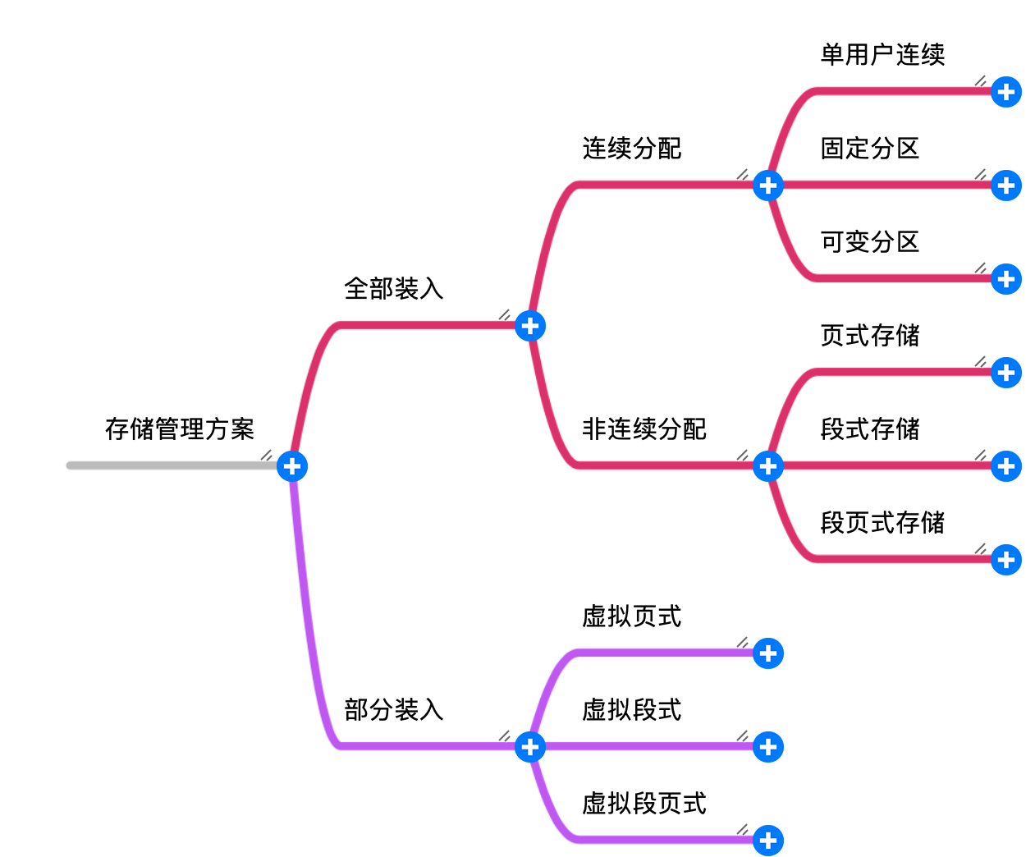
5.3 连续存储管理方案

Slide 17
5.3 连续存储管理方案
连续分配存储空间，即为一个用户程序分配一个连续的内存空间。
分区存储管理方案是一种最简单的管理方案，按照分区的划分方式，可分为单一连续分区、固定分区和可变分区。
把内存分成一些大小相等或不等的分区，每个应用程序占用一个分区，操作系统占用其中一个分区。能够满足多道程序设计，支持多个程序并发执行。

Slide 18
5.3.1 单一连续分区
单一连续分区分配：把整个内存空间的最低端和最高端作为操作系统区，中间作为用户程序区，在DOS中就采用了这种方法。装入时采用绝对装入方式。
优点：简单，不需要复杂的硬件支持。
缺点：一个作业运行时要占用整个内存地址空间，即使很小的程序也是如此，对内存造成了很大的浪费，内存的利用率很低。
操作系统
Notes:
叮叮咚咚叮叮咚咚多多

Slide 19
5.3.2固定分区
固定分区存储管理方案
作业加载前，将内存划分为若干个分区。每一个分区中只能装入一个作业。分区的划分由操作系统决定。运行过程中，分区的大小和数目保持不变。
分区大小相等，缺乏灵活性。
分区大小不等，根据程序大小选择合适的分区。
存在内碎片。
内碎片是分配给进程的分区未被利用的空间；
外碎片是指各个进程占用分区之间
未被利用的空间。
操作系统
8M
操作系统
8M
10M
2M
10M
8M
10M
20M
10M

Slide 20
5.3.2固定分区
  1 内存分配：从分区状态表中查找一个状态是“未分配”、大小满足作业要求的分区，并将状态改为“已分配”。
  回收算法：只需要将分区说明表中的状态改为“已分配”。
0
操作系统
100K
分区状态表
1：作业A
120K
2：作业B
分区号
大小
起始地址
分配状态
160K
1
20KB
100K
已分配
3
2
40KB
120K
已分配
260K
3
100KB
160K
未分配
4：作业C
4
200KB
260K
已分配
460K

Slide 21
5.3.2固定分区
2内存保护：为防止程序之间相互干扰，以及程序对操作系统的非法访问，需要对各个分区进行保护。
操作系统
操作系统
上下界保护法
基址/限长保护法
1
1
下界寄存器
基址寄存器
2
2
限长寄存器
上界寄存器
3
3
4
4

Slide 22
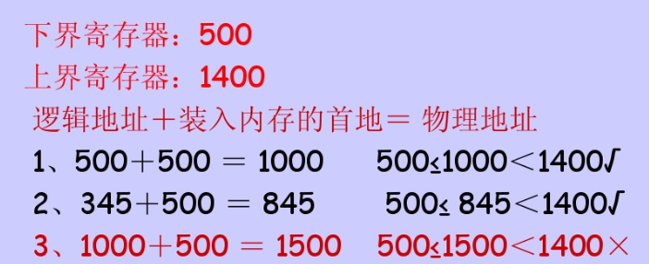
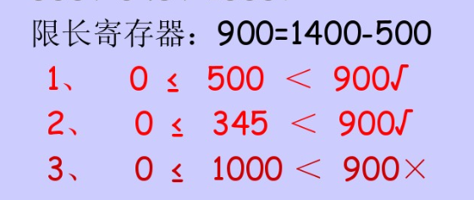
5.3.2固定分区
程序装入内存的首地址是500，末地址是1400。程序执行过程中
先后访问逻辑地址500，345，1000，是否合法？

Slide 23
5.3.2固定分区
3 提高内存利用率方法：按照作业大小排成不同的队列。
操作系统
操作系统
多个等待队列
单个等待队列
1
1
2
2
3
3
4
4

Slide 24
5.3.2固定分区
优点：
比单一连续分配方法，内存的利用率提高。
可以支持多道程序；
实现简单，开销小。
缺点：
作业必须预先估计自己要占用的内存空间大小。
分区大小固定。
内存利用不充足，有内碎片。作业所需空间和分区大小不一定恰好相等。
分区总数固定，限制了并发执行的程序个数。

Slide 25
5.3.3可变分区
可变分区存储管理方案
基本思想：预先并不将内存划分成许多大小不一分区，当作业调入内存时，才按作业大小建立分区。分区的个数和大小都不定。
操作系统
8M
操作系统
8M
20M
14M
18M

Slide 26
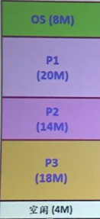
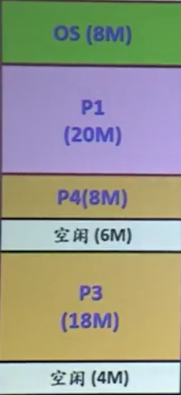
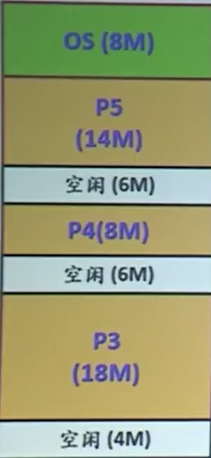
5.3.3可变分区
P2运行完，P4进入内存。P1运行完，P5进入内存。
外碎片导致
内存利用
率下降

Slide 27
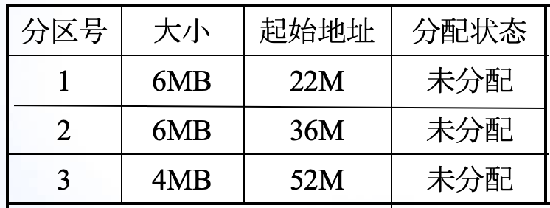

5.3.3可变分区
可变分区分配：
1 系统用什么数据结构记录内存使用情况？
空闲分区表，动态变化。
空闲分区链
2 很多空闲分区时，选择哪个分配给进程？
3 如何分配和回收？

Slide 28
5.3.3可变分区
分区分配算法：
当一个作业装入内存，按照分区分配算法，从多个空闲分区中选择一个分区进行分配。
  最先适应算法
  最佳适应算法
  最差适应算法
  循环最先适应算法

Slide 29
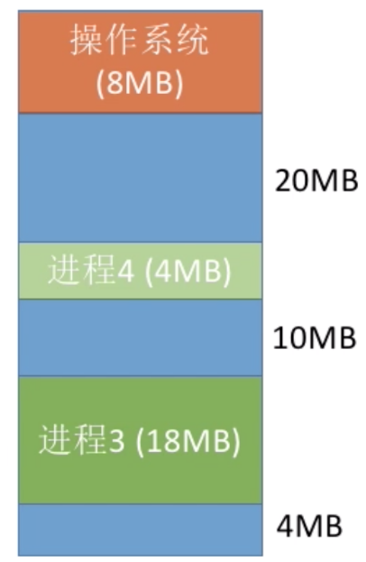




5.3.3可变分区
最先适应算法
  实现：将所有的空闲分区按照地址递增的顺序排列，然后按分区的先后次序，从头查找，找到符合要求的第一个分区。分配时顺序查找空闲分区表或空闲分区链，找到第一个满足要求的分区进行分配。

Slide 30
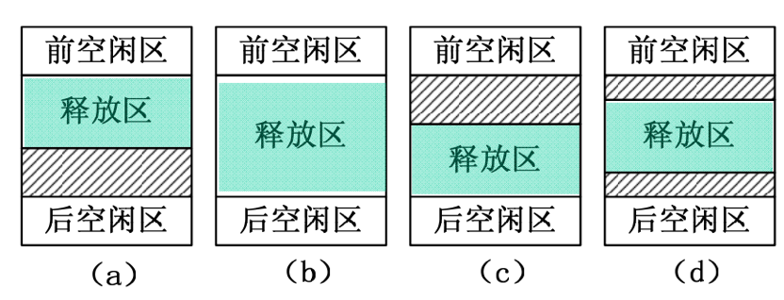
5.3.2可变分区
最先适应算法
  释放算法：当某一个作业释放所分配到的内存时，就要将该内存区归还给操作系统，使其成为空闲区。如果释放区与临近的空闲区相连接，要将它们合并。否则插入。
    仅与前面一个空闲区相连
    与前面空闲区和后面空闲区都相连
    仅与后面空闲区相连
    与前后空闲区都不相连

Slide 31
5.3.2可变分区
最先适应算法优点：
分配策略简单；
尽可能利用存储区低地址的空闲区，而在高地址部分保存较大的空闲区，容易满足大作业；
在释放内存分区时，如果有相邻的空白区就进行合并，使其成为一个较大的空白区。
缺点：
查找总是从表首开始，因此前面的空闲区往往被分割得很小，会产生外碎片，因而降低了内存利用率。
查找次数增多，开销大。

Slide 32
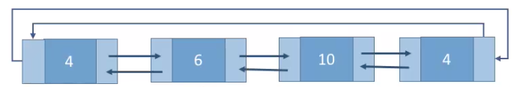
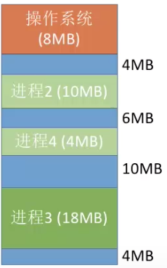


5.3.2可变分区
下次适应算法(next-fit，循环最先适应算法)：
  各个空闲区仍旧按地址由低到高的次序排列成循环链表。每次查找从上次分配的分区起查找（到最后分区时再回到开头），找到符合要求的第一个分区。
  优点：使空闲分区分布得更均匀，提高分配查找的速度。
  缺点：较大的空闲分区不易保留。

Slide 33




5.3.2可变分区
最佳适应法(best-fit)：
  将空闲分区按容量递增顺序排序，从小到大找到其大小与要求相差最小的空闲分区。对该分区所要求分配的大小是最合适的。顺序查找空闲分区表或链，找到第一个满足要求的分区。分配后所剩余的块会最小。

Slide 34
5.3.2可变分区
最佳适应法(best-fit)：
  释放方法：由于空闲区是按大小而不是按地址的顺序排列的 ，因此释放时，要在整个链表上搜索地址相邻的空闲区，合并后，又要插入到合适的位置。
  优点：如果有一个空白区的容量正好满足要求，则它必被选中。分配后所剩余的空白块会最小，较大的空闲分区会被保留。
  缺点:空白区一般不可能恰好满足要求，在分配之后的剩余部分通常作常小，以致小到无法使用，会形成较多碎片。

Slide 35




5.3.2可变分区
最坏适应法(worst-fit)：找到最大的空闲分区
思想：将空闲分区按容量递减顺序排序，取最前面所有空闲区中最大的一块，把剩余的块再变成一个新的小一点的空闲区。
优点：分配只需查找一次，就可以成功，分配的算法很快。
缺点：最后剩余的分区会越来越小，无法运行大程序。

Slide 36
5.3.2可变分区
算法 | 算法思想 | 空闲分区 | 优点 | 缺点
最先适应 | 从头查找 | 地址递增排序 | 开销小，回收分区不用重新对空闲分区排队
下次适应 | 从上次查结束地方找 | 地址递增排序（循环链表） | 不用从低地址开始查。 | 高地址大分区不能保留
最佳适应 | 先用小分区 | 容量递增排序 | 大分区保留 | 产生小碎片。开销大，回收分区要重新对空闲分区排队
最坏适应 | 先用大分区 | 容量递减排序 | 减少小碎片 | 大分区不能保留。开销大，回收分区要重新对空闲分区排队

Slide 37
单选题
1分
1 在下列动态分区分配算法中，最容易产生内存碎片的是
A
首次适应算法
B
最坏适应算法
C
最佳适应算法
D
循环首次适应算法
提交

Slide 38
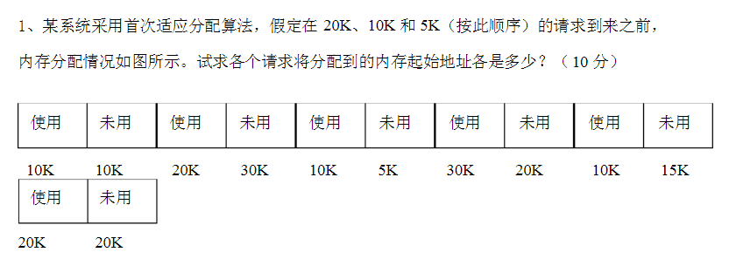
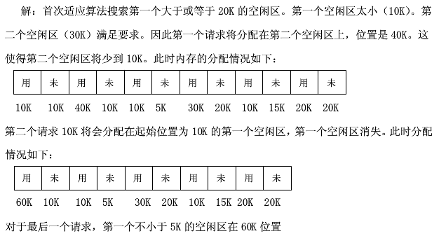
5.3.2可变分区

Slide 39
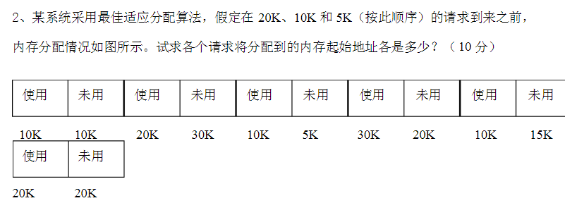
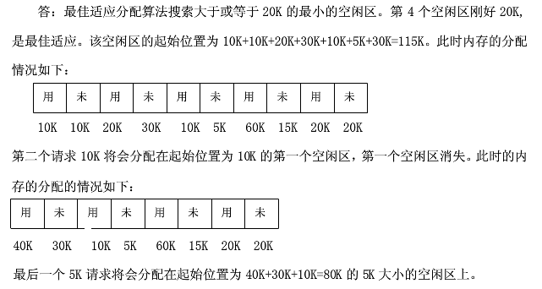
5.3.2可变分区

Slide 40
5.3.3可再定位分区
可再定位式分区存储管理方案
基本思想是移动所有被分配了的分区，使之成为一个连续区域，而留下一个较大的空白区。这种过程我们称之为“靠拢”或“紧缩”。是解决碎片问题的简单而有效的办法。
缺点：把一个作业移动位置后，通常无法保证程序在新位置上能够正确运行。这是因为一个程序总要涉及到基址寄存器、访问内存指令、访问参数表或数据结构的缘故。为此，应解决程序的可再定位(浮动)问题。

Slide 41
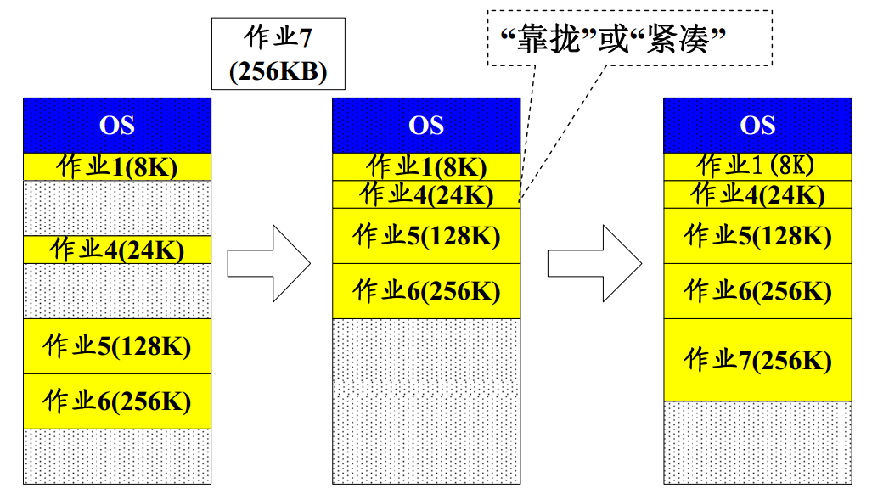
5.3.3可再定位分区

Slide 42
5.3.4多重分区
多重分区
可变分区虽然解决了多道程序运行的情况，但是缺点比较多：1 碎片问题，2 一个程序只能放在一个分区。
多重分区就是把一个程序放在多个分区中，这样当一个作业在一个分区中装不下时，可以把它装入到另外一个分区，依此类推。
多重分区缺点是实现困难。

Slide 43
5.3连续存储管理方案
分区分配方案包括单一连续分区，固定分区，可变分区，可 再定位分区分配，多重分区分配。主要优点：
实现了内存的共享，因而有助于多道程序设计，更有效地利用了处理机和I/O设备，从而使系统的吞吐量和作业周转时间得到了相应的改善。
内存利用率，可变式分区比固定分区高些，可再定位式分配则更高些。
相对于非连续存储管理方式，分区分配方案所使用的表格，占用的存储容量相对较少，算法也相对简单。
多重分区能实现对子程序、数据段的共享。

